Slide 1
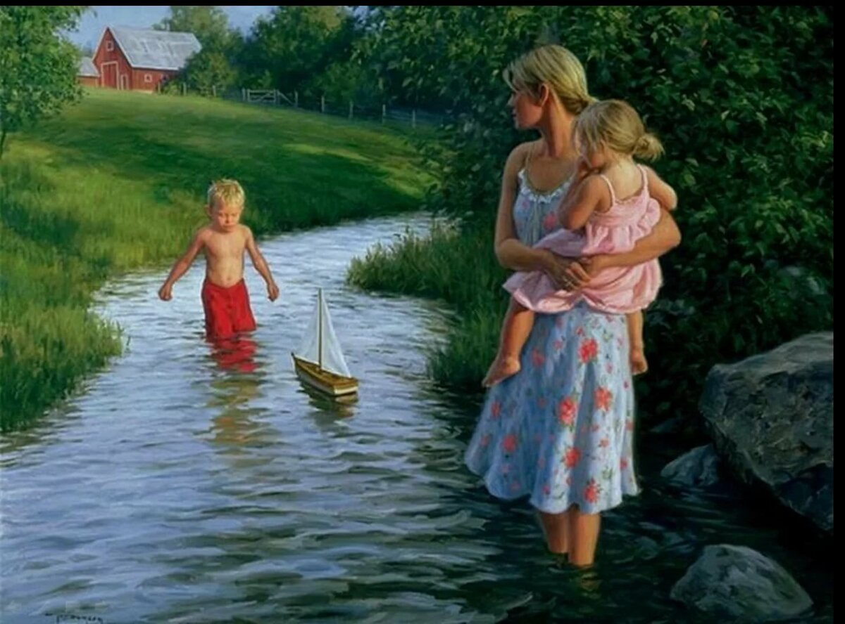
Муниципальное бюджетное учреждение культуры «Централизованная библиотечная система» Центральная городская детская библиотека им. Н. К. Крупской Библиотечно-информационный центр
«Образ пленительный, образ прекрасный»
К Международному женскому дню
Составитель: гл. библиотекарь ЦГДБ им. Н.К. Крупской
А.Н. Прохорова
г. Батайск, 2021

Slide 2
Приветствуем вас, дорогие друзья! Добро пожаловать на виртуальную выставку посвящённой дорогим нашим женщинам: бабушкам, мамам, тетям, сестренкам! Женщинам: сильным и привыкшим опираться на мужское плечо, дерзким и робким, смешливым и серьезным. Но все они прекрасны! И на нашей выставке мы познакомимся с разными образами женщин в художественной литературе.

Slide 3
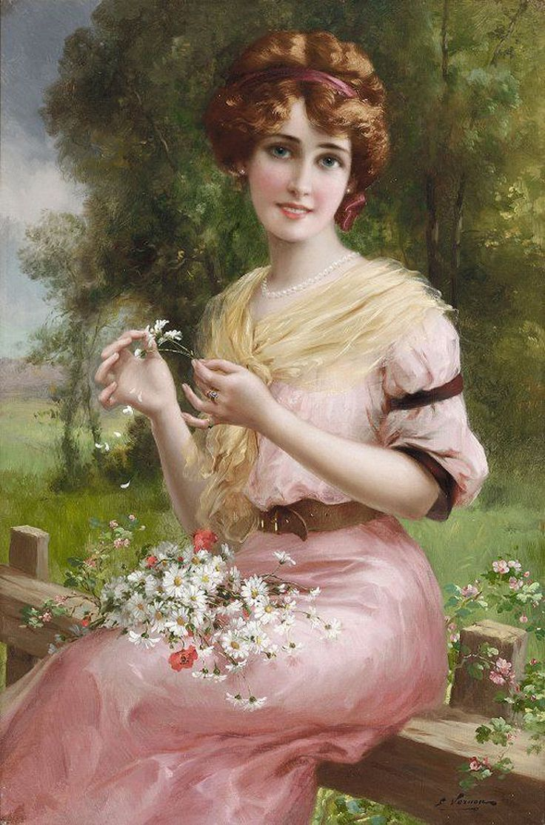
Мужчины о женщинах
"Поприще женщины – возбуждать в мужчине энергию души, пыл благородных страстей, поддерживать чувство долга и стремление к высокому и великому – вот ее назначение, и оно велико и священно."
В. Г. Белинский

Slide 4

"Женщины даже мужской пол делают более утонченным."
Кант

Slide 5
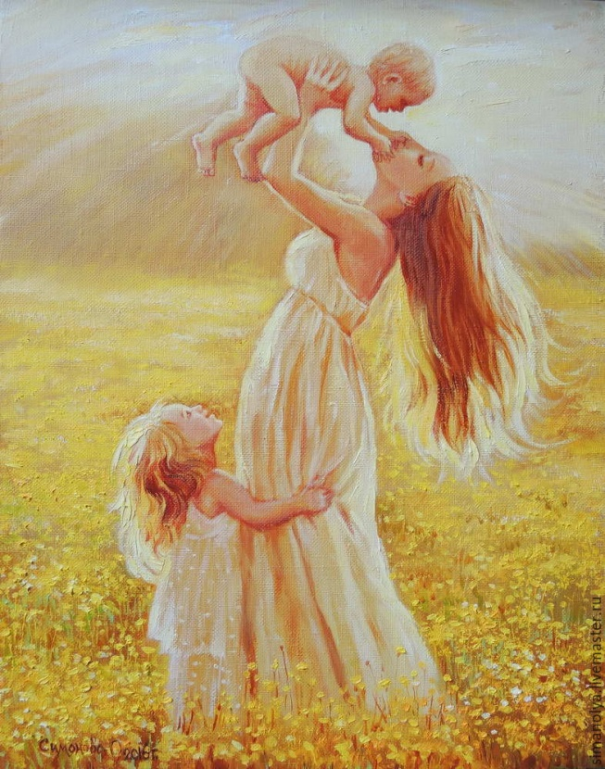
Материнские руки – сама нежность, и дитя покоится в них…
Виктор Гюго

Slide 6
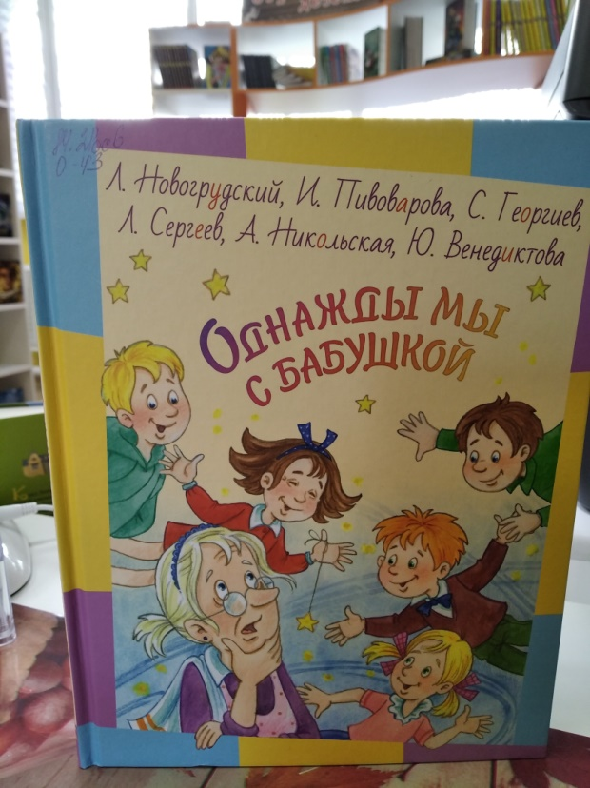
Наши бабушки
Однажды мы с бабушкой: рассказы / Л.С. Новогрудский, И. М. Пивоварова, С.Г. Георгиев и др. – М.: ЭНАС-КНИГА,2020.- 64с.: ил.- (Озорные рассказы)
В жизни почти каждого человека есть доброе слово "бабушка". Бабушка - это детство, тепло, уют, дача, прогулки, вкусные пирожки. У бабушки есть время для ответов на бесконечные вопросы и неторопливое чтение вслух, она может внимательно выслушать рассказ о тревогах внука, посочувствовать и утешить. А еще наши мудрые бабули полны энергии и способны на удивительные поступки. Весёлые рассказы о таких вот бодрых и даже озорных бабушках собраны в этой книге. Для младшего школьного возраста.

Slide 7

Гримм, С. Счастливая Грета. Супервнучка, или Лучший праздник для бабушки : [рассказ] / Сандра Гримм. — Санкт-Петербург ; Москва : Речь, 2019. — [25] с. : ил.
Если тебе что-то запрещают делать – это, конечно, непросто терпеть. Но гораздо труднее сдерживаться, если сам себе что-то запрещаешь.
Грета пообещала маме вести себя хорошо на дне рождения бабушки. К концу вечера она так устала быть примерным ребенком! Но, оказывается, не только она одна – мама и папа тоже устали быть примерными. Но больше всех устала держать себя в руках бабушка.
Поэтому она с удовольствием покинула собственный юбилей, чтобы вместе с девочками есть спагетти прямо из кастрюли, втягивая их со свистом и хлюпаньем, прыгать на батуте. А под конец облить всех водой из шланга. Взрослые, оказывается, – тоже дети.

Slide 8

Эвалдс, Элка. Бабушкина Магия / Элка Эвалдс. - М.: Эксмо,2020.- 240 с.
Уилл обожал свою бабушку Герти. Но он и представить не мог, что она скрывала ото всех ОГРОМНУЮ ТАЙНУ! Обычная с виду старушка, она была… предводительницей секретного вязального клуба, члены которого владеют магией! Оказывается, все вещи, которые связала бабуля для своих родных, обладают огромной волшебной силой! И теперь за ними охотится загадочный незнакомец, недавно прибывший в город. Кто он? Почему он хочет заполучить бабулины свитера? Неужели он задумал что-то опасное? Уиллу предстоит это выяснить! Но сначала придётся подружиться с бабулиными подругами и узнать новые невероятные секреты! Тёплая история о волшебстве, силе семьи и самых крутых бабушках на свете!
Для среднего школьного возраста.
Читать онлайн: https://readli.net/babushkina-magiya/

Slide 9

Моя сестра
Сабитова, Диана. Где нет зимы / Дина Сабитова. – М.: Самокат. – 2020. – 173 с
У Павла и Гуль были бабушка, мама и чудесный старый дом - свидетель истории их семьи. Но все меняется в одночасье: бабушка умирает, мама исчезает, а дети оказываются в детском приюте.
В новом романе для подростков Дина Сабитова, лауреат премии "Заветная мечта" за повесть "Цирк в шкатулке", говорит о настоящих ценностях: только семья и дом в современном мире, как и сто лет назад, могут дать защиту всем людям, но в первую очередь тем, кто еще не вырос. И чувство сиротства, одиночества может настичь не только детей, оставшихся без родителей, но любого из нас, кто лишен поддержки близких людей и родных стен.
Павел - тринадцатилетний подросток, но именно его Сабитова наделяет его почти инстинктивным чувством ответственности за семью. Он уверен, что пока стоит на месте их Дом, они с Гуль не сироты. И эта убежденность помогает преодолеть детям все препятствия, чтобы в итоге вернуться в него.
Читать онлайн: https://bookshake.net/r/gde-net-zimy-dina-rafisovna-sabitova

Slide 10
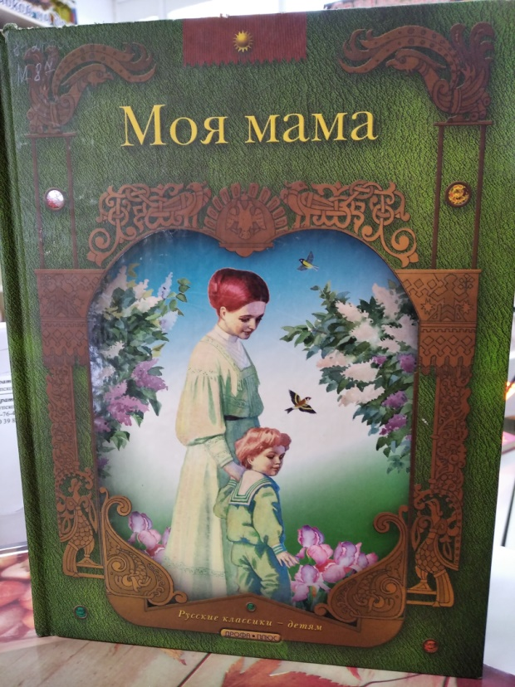
Наши дорогие мамы
Моя мама: Стихи русских поэтов / Художн. Е. Медведев. - Дрофа - Плюс,2005. - 48 с.: ил.
В книгу вошли стихотворения замечательных русских поэтов о самом родном, самом близком человеке на свете - маме

Slide 11

Агапова , М. В. Моя невозможная мама. - М.: ЭНАС-КНИГА, 2020.- 192 с.
У Сережи очень необычная мама. Она на равных играет в мяч с мальчишками, распевает песни на улице, разговаривает с деревьями, помогает каждой старушке, собирает бездомных кошек и постоянно попадает во всевозможные передряги. Сережа - тихий и спокойный мальчик, любит учиться и читать книги. Он совсем не такой, как мама, и ее поведение часто вызывает у сына оторопь. Сережа считает, что его мама совершенно невозможная!
И все бы ничего, но поступки мамы порой действительно приводят к очень серьезным последствиям…

Slide 12

Коршунова, И. Мама для лисёнка/ И. Коршунова. - М.: ЭНАС-КНИГА, 2020. – 25 с.: ил.- (Добрая книжка).
Пробегала по лесу лисица и услышала, как под кустом плачет чужой лисёнок. Рыжая плутовка торопилась, потому что дома её ждали трое своих малышей, но чужой лисёнок плакал так жалобно…

Slide 13

Деборд, Астрид. Моя любовь /Астрид Деборд. – М.: Самокат, 2019. – 48 с.: ил.- (Моя любовь).
У каждой мамы есть один – самый главный – секрет. Маленький Лёва узнает об этом однажды вечером, когда мама укладывает его спать

Slide 14
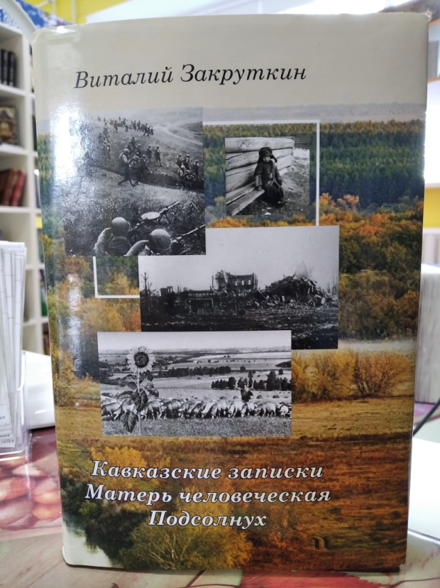
Закруткин В. А. Кавказские записки. Матерь Человеческая: Повесть. Подсолнух: Рассказ / В. А. Закруткин. – Ростов-на-Дону: Ростовкнига, 2012. – 512с. (Донская библиотека).
Есть книги, которые, прочитав один раз, невозможно забыть всю жизнь. Они становятся мерилом человеческих ценностей. К ним возвращаешься каждый раз, когда очень трудно, и они дают надежду и силы жить, преодолевать невзгоды и смотреть вперёд. «Матерь человеческая» именно такая книга. Повесть впервые была опубликована в 1969 году. Ей присуждена Государственная премия РСФСР имени Горького. Война определила судьбу писателя. Дороги военного корреспондента оказались очень длинными — от Дона до штурма Берлина. В его памяти застыло слишком много картин из панорамы жизни и смерти. Люди, запечатлённые сознанием, затем обретут жизнь в книгах Закруткина. В основе повести «Матерь человеческая» лежит рассказ о судьбе реальной русской женщины. На протяжении многих лет она волновала писателя. «Эту женщину я не мог, не имел права забыть…» И он решается создать эпическое полотно, которое вот уже несколько десятилетий стучится в сердце каждого из нас.
Читать онлайн: https://readli.net/mater-chelovecheskaya/

Slide 15

Панькин И. Ф. Легенды о матерях / И. Ф. Панькин. – М.: Дет. Лит., 1988.- 31 с.: ил.- (Книга за книгой).
Книга включает несколько легенд из цикла «Внук зеленой молнии». Они говорят о материнской любви и самоотверженности, о людях смелых, красивых, благородных
Читать онлайн: https://mir-knig.com/read_308612-1#

Slide 16

Классики о женщинах
Некрасов, Н. А. Русские женщины / Н. А. Некрасов. – М.: АСТ: АСТ МОСКВА, 2008. – 398. (Мировая классика)
Образ русской женщины занимает значительное место в творчестве великого русского поэта Николая Алексеевича Некрасова. Героинями его поэтических творений, которые вошли в настоящий сборник, были женщины практически всех сословий тогдашней России - от княгинь до простых крестьянок.
В книгу включены самые известные поэмы автора: "Русские женщины", «Кому на Руси жить хорошо", «Пир на весь мир», "Саша", а также стихотворения поэта о русских женщинах. Многие из этих произведений можно отнести к самым трогательным и пронзительным в русской литературе. Их строки знали наизусть несколько поколений читателей, и они не устарели и в наши дни, ибо слишком мощно и ясно выявлен в них национальный русский характер.
Великолепные образы, созданные поэтическим талантом автора, навсегда останутся идеалом женской чистоты, добродетели и красоты. В них звучит жизнеутверждающая мысль о том, что русская женщина достойна счастливой и свободной жизни, которая поможет реализовать ее богатые нравственные силы, найдя им достойное применение.

Slide 17

Олкотт Луиза. Маленькие женщины/ Луиза Олкотт. - М.: Глобулус, 2002
«Маленькие женщины» Луизы Мэй Олкотт – это роман, на котором воспитывалось не одно поколение читателей по всему миру. Впервые опубликованное в 1868 году в США, это произведение было переведено более чем на 50 языков и положено в основу шести фильмов, четырех телесериалов, нескольких опер и спектаклей. История семейства Марч, в котором подрастают четыре дружные, но непохожие друг на друга сестры, заключает в себе узнаваемые перипетии юности, взросления, дружбы и любви.
Читать онлайн: https://a1.bookzip.ru/reader/13557/

Slide 18
Представленная литература находится в фонде Центральной городской детской библиотеки им. Н.К. Крупской
346892,г.Батайск,ул.Коваливского,74а
т.8(86354)5-76-42,8(950)840-39-81
e-mail:bcdbs99@gmail.comсайт:kids.cbs-bataysk.ru
Instagram:@detskaya_biblioteka_batayska
Контактная информация:
Режим работы: ПОНЕДЕЛЬНИК–СУББОТА
С9-30 ДО18-00
ВЫХОДНОЙ–ВОСКРЕСЕНЬЕ
Последний четверг месяца –санитарный день
ЖДЕМ ВАС В ГОСТИ!

